Slide 1

Mnohočleny
Tematická oblast | Matematika – výrazy s proměnnými
Datum vytvoření | 15. 10. 2012
Ročník | 3. ročník osmiletého G
Stručný obsah | Opakování a doplnění názvosloví u mnohočlenů.
Způsob využití | Určeno k zopakování pojmů mnohočlen, člen mnohočlenu, koeficient mnohočlenu a opačný mnohočlen.
Autor | Mgr. Sylva Potůčková
Kód | VY_32_INOVACE_21_MPOT01
Gymnázium a Jazyková škola s právem státní jazykové zkoušky Zlín

Slide 2
Názvosloví u mnohočlenů
Co je to mnohočlen?
Odpověď:
Výraz s proměnnými, který má alespoň dva členy.
Co je to člen mnohočlenu?
Odpověď:
Každý člen mnohočlenu je roven součinu několika činitelů – proměnných a jednoho činitele – čísla.

Slide 3

$$4xy^{2}−3xy+y^{2}−41$$
Kolik členů má daný mnohočlen a proč?
Odpověď:
Daný mnohočlen má 4 členy, protože jednotlivé členy jsou odděleny vždy operací sčítání nebo odčítání.
Co je to koeficient členu?
Odpověď:
Koeficient členu je konkrétní číslo, které je součástí každého členu.

Slide 4
$$4xy^{2}−3xy+y^{2}−41$$
Vyjmenuj koeficienty u daného mnohočlenu.
Odpověď:
Jsou to čísla: 4, -3, 1, -41
Jak určíme opačný mnohočlen k danému mnohočlenu?
Odpověď:
Změníme znaménka u všech členů na opačná (vynásobíme každý člen mnohočlenu číslem -1).

Slide 5
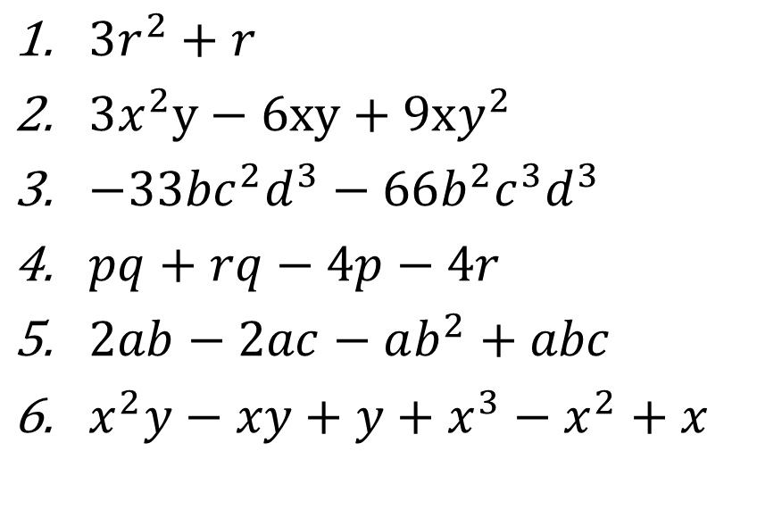
Příklady na procvičení
Vypiš koeficienty jednotlivých členů mnohočlenů:
$3r^{2}+r$
$3x^{2}y−6xy+9xy^{2}$
$−33{bc}^{2}d^{3}−66b^{2}c^{3}d^{3}$
$pq+rq−4p−4r$
$2ab−2ac−ab^{2}+abc$
$x^{2}y−xy+y+x^{3}−x^{2}+x$
3, 1
3, -6, 9
-33, -66
1, 1, -4, -4
2, -2, -1, 1
1, -1, 1, 1, -1, 1

Slide 6
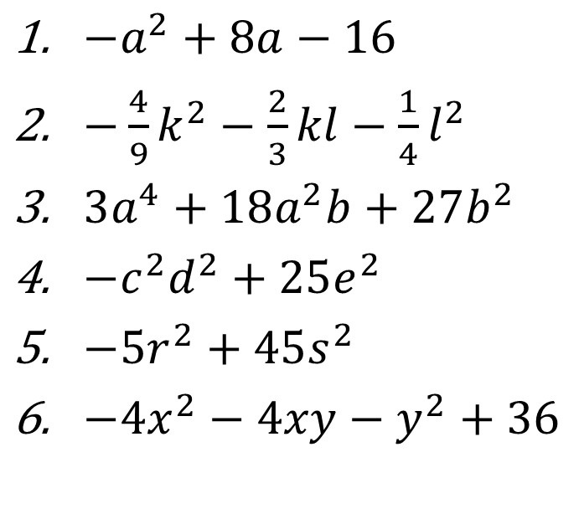
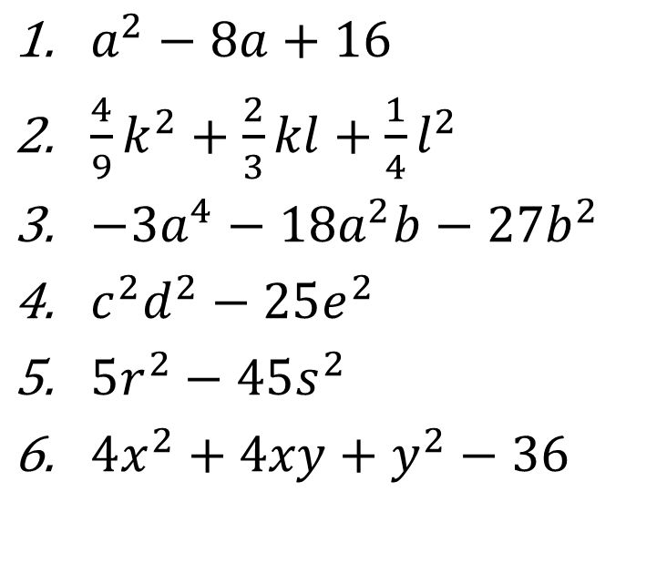
Příklady na procvičení
K danému mnohočlenu napiš mnohočlen opačný:
$a^{2}−8a+16$
$\frac{4}{9}k^{2}+\frac{2}{3}kl+\frac{1}{4}l^{2}$
$−3a^{4}−18a^{2}b−27b^{2}$
$c^{2}d^{2}−25e^{2}$
$5r^{2}−45s^{2}$
$4x^{2}+4xy+y^{2}−36$
${−a}^{2}+8a−16$
$−\frac{4}{9}k^{2}−\frac{2}{3}kl−\frac{1}{4}l^{2}$
$3a^{4}+18a^{2}b+27b^{2}$
${−c}^{2}d^{2}+25e^{2}$
$−5r^{2}+45s^{2}$
$−4x^{2}−4xy−y^{2}+36$

